Slide 1
BMT 216 Web Programlama Proje Sunumu

Slide 2
BMT 216 Web Programlama Proje Sunumu
Emeği Geçenler
Yavuz Selim Kaya 23181616761
Sefer Ağca 23181617004
Osman Cihan Ergüden 23181616064
Kurtuluş Atalay 23181616786

Slide 3
BMT 216 Web Programlama Proje Sunumu
Projenin Amacı
İnsanlarımızın yaşadığı yada gideceği bir ilin hava durumu tahinlerine ve hava durumunu bilerek gitmeleri herhangi bir hava olumsuzluğundan yaşamları yada planları aksamaması
Kullanılan Teknolojiler
HTML5: Sayfa iskeletinin oluşturulmasında kullanılmıştır.
CSS3: Sayfa tasarımı ve düzenlemeleri için kullanılmıştır.
Bootstrap 5: Responsive ve modern arayüz tasarımı için tercih edilmiştir.
JavaScript: Sayfa üzerinde etkileşimli öğelerin kontrolü için kullanılmıştır

Slide 4
BMT 216 Web Programlama Proje Sunumu
Arayüz Özellikleri
Responsive tasarım
Şehir seçimi dropdown menü
Mevcut konuma göre hava durumu alma
Yükleniyor animasyonu ve hata mesajı kutusu
Hava Durumu Kartı
Seçilen şehre ait güncel hava durumu bilgileri kart içinde gösterilir
Sıcaklık, hissedilen sıcaklık, nem, rüzgar hızı, basınç gibi veriler sunulur
Hava durumu simgesi ve açıklaması yer alır

Slide 5
BMT 216 Web Programlama Proje Sunumu
Elde Edilen Başarılar
Geliştirme Önerileri
Kullanıcılar, seçilen şehir ya da mevcut konumlarına göre hava durumunu kolayca görüntüleyebiliyor.
Uygulama, güncel hava durumu bilgilerine ek olarak 5 günlük tahmin sunuyor.
Mobil cihazlarla uyumlu ve duyarlı (responsive) bir tasarım sağlandı.
Bootstrap, Font Awesome ve Google Fonts ile modern, estetik bir arayüz oluşturuldu.
Kullanıcı deneyimini artırmak adına yükleniyor göstergesi, hata mesajları ve simgeler gibi dinamik öğeler eklendi..
Arka planda kullanılan hava durumu API'si entegre edilerek gerçek zamanlı veri çekme desteği artırılabilir.
Harita tabanlı konum seçimi ile kullanıcı etkileşimi geliştirilebilir.
Android/iOS uygulamalarına dönüştürülerek çoklu platform desteği sağlanabilir.
Çoklu dil desteği ve tema seçenekleri eklenerek erişilebilirlik artırılabilir.

Slide 6
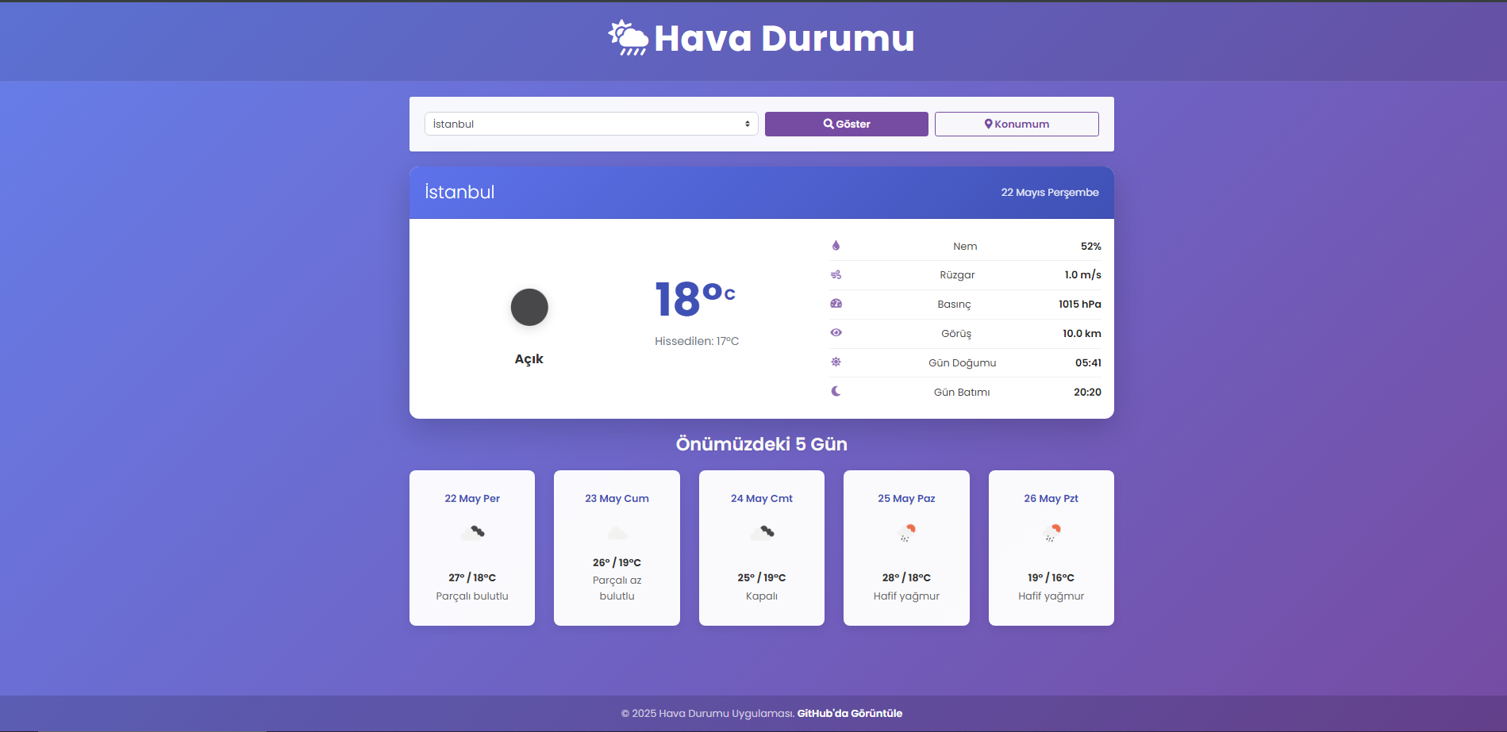
BMT 216 Web Programlama Proje Sunumu

Slide 7
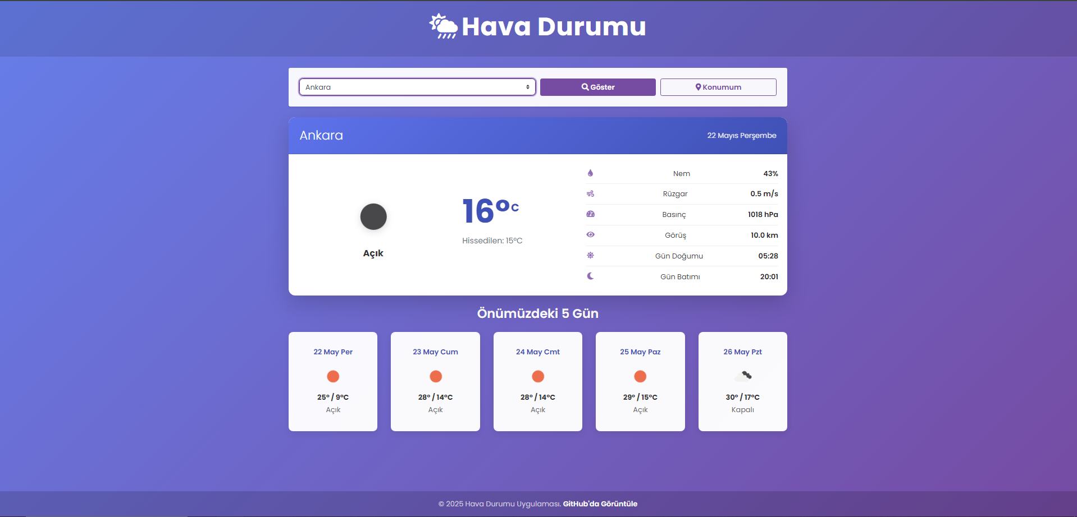
BMT 216 Web Programlama Proje Sunumu

Slide 8
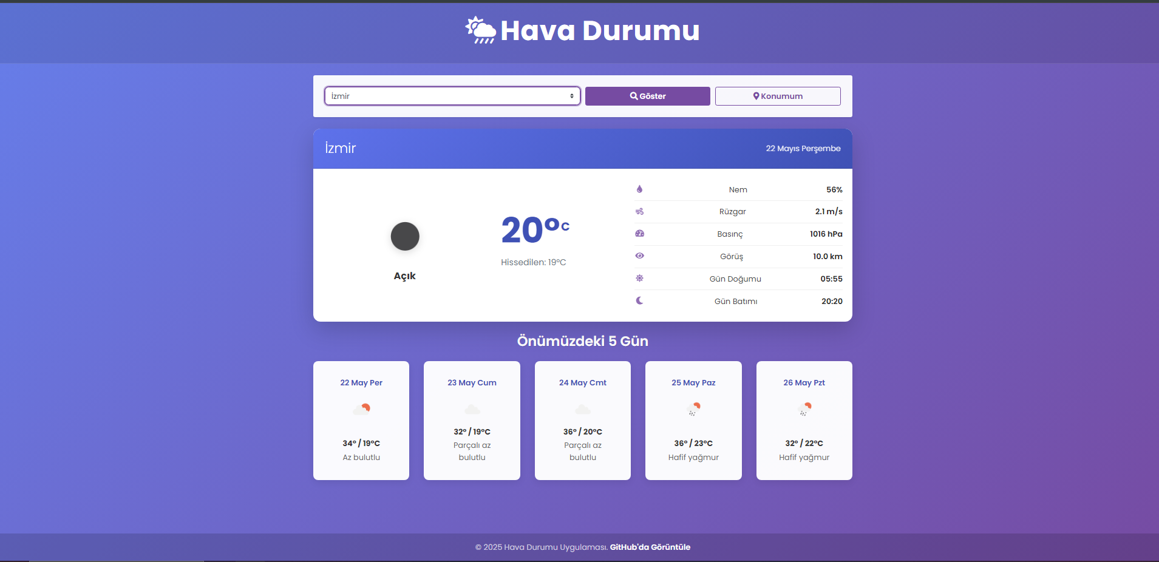
BMT 216 Web Programlama Proje Sunumu

Slide 9

BMT 216 Web Programlama Proje Sunumu

Slide 10

BMT 216 Web Programlama Proje Sunumu

Slide 11
Sunumumuzu Dinlediğiniz İçin Teşekkürler

